Slide 2
Odbywający się 7 września br. w Gdańsku VI Międzynarodowy Kongres Edukacji i Szkolnictwa Zawodowego zyskał nie tylko nową nazwę, ale i znacznie większy zasięg niż w ubiegłych latach. Dużym wyzwaniem było takie opracowanie programu, by połączyć w nim kluczowe założenia unijnych inicjatyw z tematem największej niesportowej europejskiej imprezy 2023 r. Ze względu na obecność gości spoza Polski – m.in. przedstawicieli Komisji Europejskiej i narodowych agencji Erasmus+ z różnych krajów– dyskusje nie mogły mieć wyłącznie kontekstu regionalnego czy krajowego.

Slide 3
Rok 2023 – decyzją Komisji Europejskiej – jest Europejskim Rokiem Umiejętności. Dlatego też każdy z zaplanowanych paneli Kongresu poświęcony był tworzeniu fundamentów pod przyszłe skuteczne systemy kształcenia, które zagwarantują rozwój oraz wzmacnianie wiedzy i kompetencji w tak kluczowych obszarach, jak: cyfryzacja, ochrona klimatu, dostępność i umiędzynarodowienie instytucji szkolnictwa wyższego i zawodowego czy kreowanie dobrych postaw obywatelskich.

Slide 4
Przemówienia gości i organizatorów Kongresu
dr hab. Paweł Poszytek
Dyrektor Generalny Fundacji Rozwoju Systemu Edukacji (FRSE), dyrektor Narodowej Agencji Programu Erasmus+ i Europejskiego Korpusu Solidarności
Komisarz Nicolas Schmit
Komisarz Komisji Europejskiej ds. Zatrudnienia i Praw Socjalnych,
Pani Teija Repattila
Prezes Zarządu WorldSkills Europe
Prowadzący Kongres:
Pan Marek Zając – Wiceprezes Skills Poland, FRSE

Slide 5
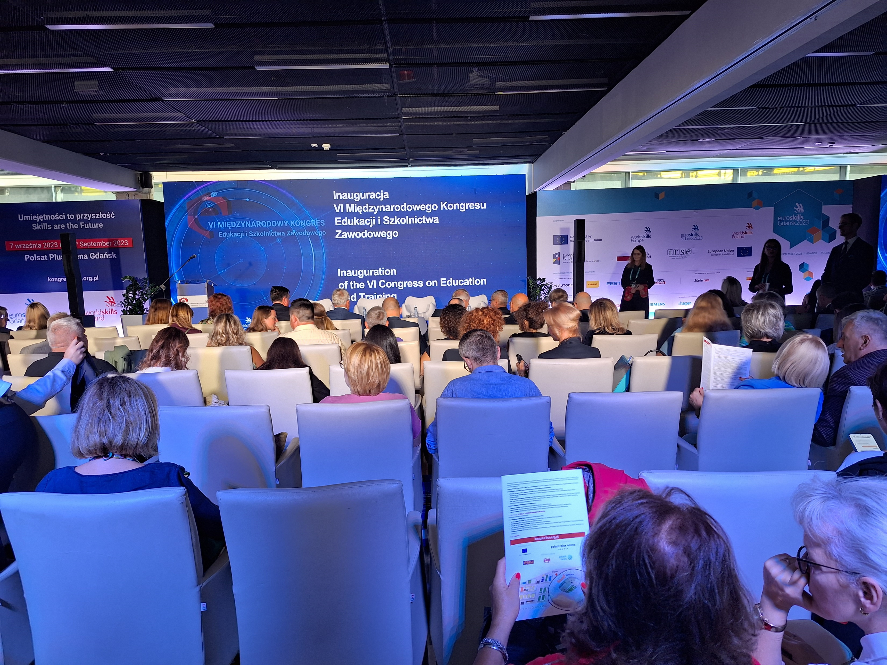

Slide 6
Głównym wątkiem sesji inauguracyjnej Kongresu były standardy kształcenia WorldSkills. Uczestnicy spotkania dyskutowali o synergii między edukacyjnym walorem zawodów a narzędziami finansowymi Unii Europejskiej. Wykorzystanie tej synergii może zaowocować podniesieniem atrakcyjności kształcenia zawodowego oraz wsparciem reform całych systemów szkolnictwa branżowego.

Slide 7
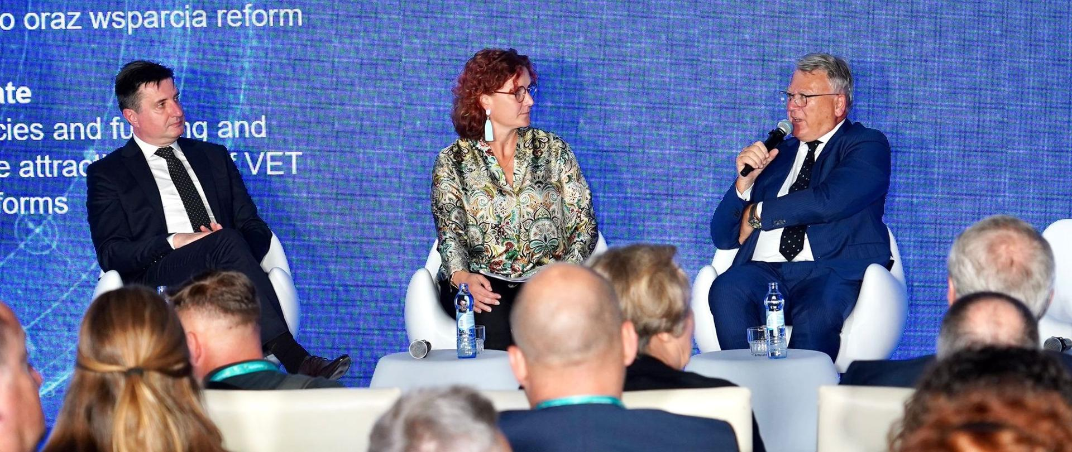

Slide 8
Jak podkreśla dr hab. Paweł Poszytek, dyrektor generalny FRSE: „Synergia EuroSkills, WorldSkills i Erasmus+ umożliwia połączenie dwóch strategicznych obszarów. EuroSkills i WorldSkills dają możliwość standaryzacji rozwoju umiejętności na poziomie światowym oraz pokazują, jak wyławiać, kształcić i doskonalić talenty. Natomiast Erasmus+ daje możliwość wprowadzenia tych standardów do szkół, firm i na uczelnie, poprzez finansowanie międzynarodowych projektów dydaktycznych”.

Slide 9
Wokół cyfryzacji i umiędzynarodowienia
Druga sesja kongresowa była poświęcona kompetencjom cyfrowym – podstawie innowacyjnej gospodarki. To klucz do zdobywania wiedzy, rozwoju zawodowego, odkrywania i realizowania pasji, a także swoista baza współczesnej komunikacji. Jednocześnie jednak rozwój digitalizacji (cyfryzacji) to nie tylko korzyści, ale także istotne zagrożenia. Dobry przykład? Sztuczna inteligencja, czyli jedno z największych wyzwań, przed którymi obecnie stoi ludzkość.

Slide 10
Trzecia sesja Kongresu koncentrowała się na dwóch międzynarodowych inicjatywach edukacyjnych. Pierwszą z nich były Uniwersytety Europejskie (EUI), stanowiące ważny element nowej europejskiej przestrzeni edukacyjnej, która powstać ma do 2025 r. Drugą zaś są Centra Doskonałości Zawodowej (CoVEs). Sesja posłużyła znalezieniu odpowiedzi na pytania o korzyści płynące z tych inicjatyw dla osób uczących się, doktorantów i młodych naukowców. Mowa była również o roli EUI i CoVEs we wspieraniu narzędzi doskonalących pracę badawczą, transfer wiedzy oraz innowacyjność.

Slide 11
Spojrzenie w przyszłość
Ochrona klimatu, przeciwdziałanie negatywnym skutkom globalnego ocieplenia, przejście na gospodarkę niskoemisyjną, a wszystko z uwzględnieniem koncepcji sprawiedliwej transformacji – te aspekty prośrodowiskowe są już jednym z filarów programu Erasmus+ w perspektywie na lata 2021–2027.
Czwarta sesja kongresowa Dla przyszłych pokoleń również była im poświęcona. Zaplanowane dyskusje dotyczyły m.in. próby zdefiniowania europejskich i globalnych trendów w obrębie transformacji edukacji klimatycznej – w szczególności nastawionej na rozwój tzw. zielonych kompetencji.

Slide 12
Uczestnicy piątej sesji Dla lepszego życia pochylili się nad takimi zagadnieniami, jak przeciwdziałanie wykluczeniu społecznemu oraz bezrobociu, kształtowanie empatii oraz roli tolerancji w edukacji.
Istotne dla tych zagadnień są m.in. programy wsparcia dla młodzieży (w tym tej z Ukrainy), polityki dostępności czy systemy prawne bazujące na interdyscyplinarności i szacunku dla różnorodności. W sumie w Kongresie wzięło udział około 600 gości.

Slide 13
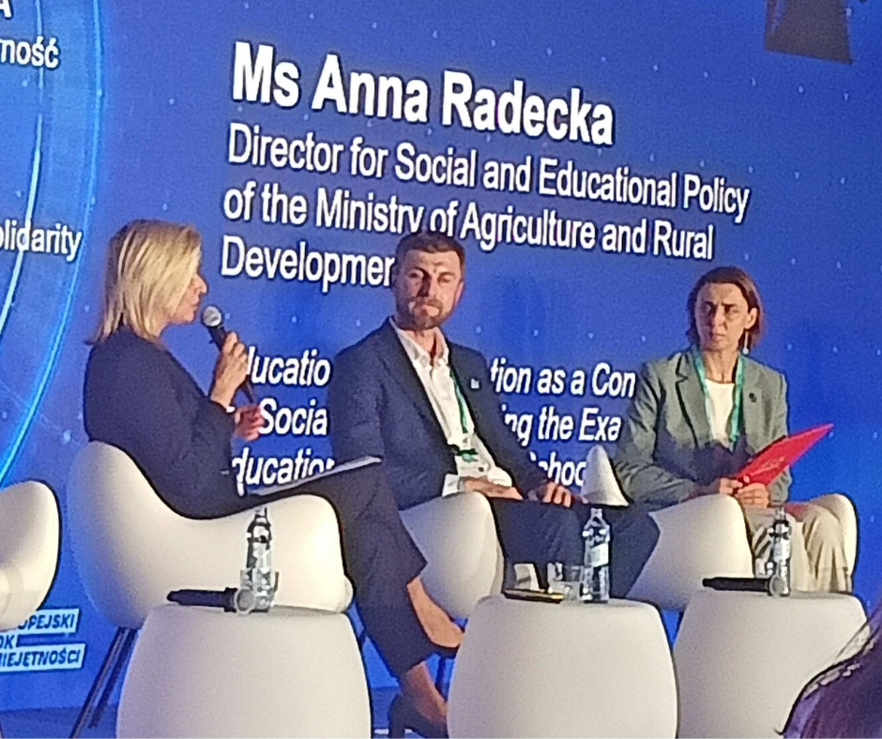

Slide 14
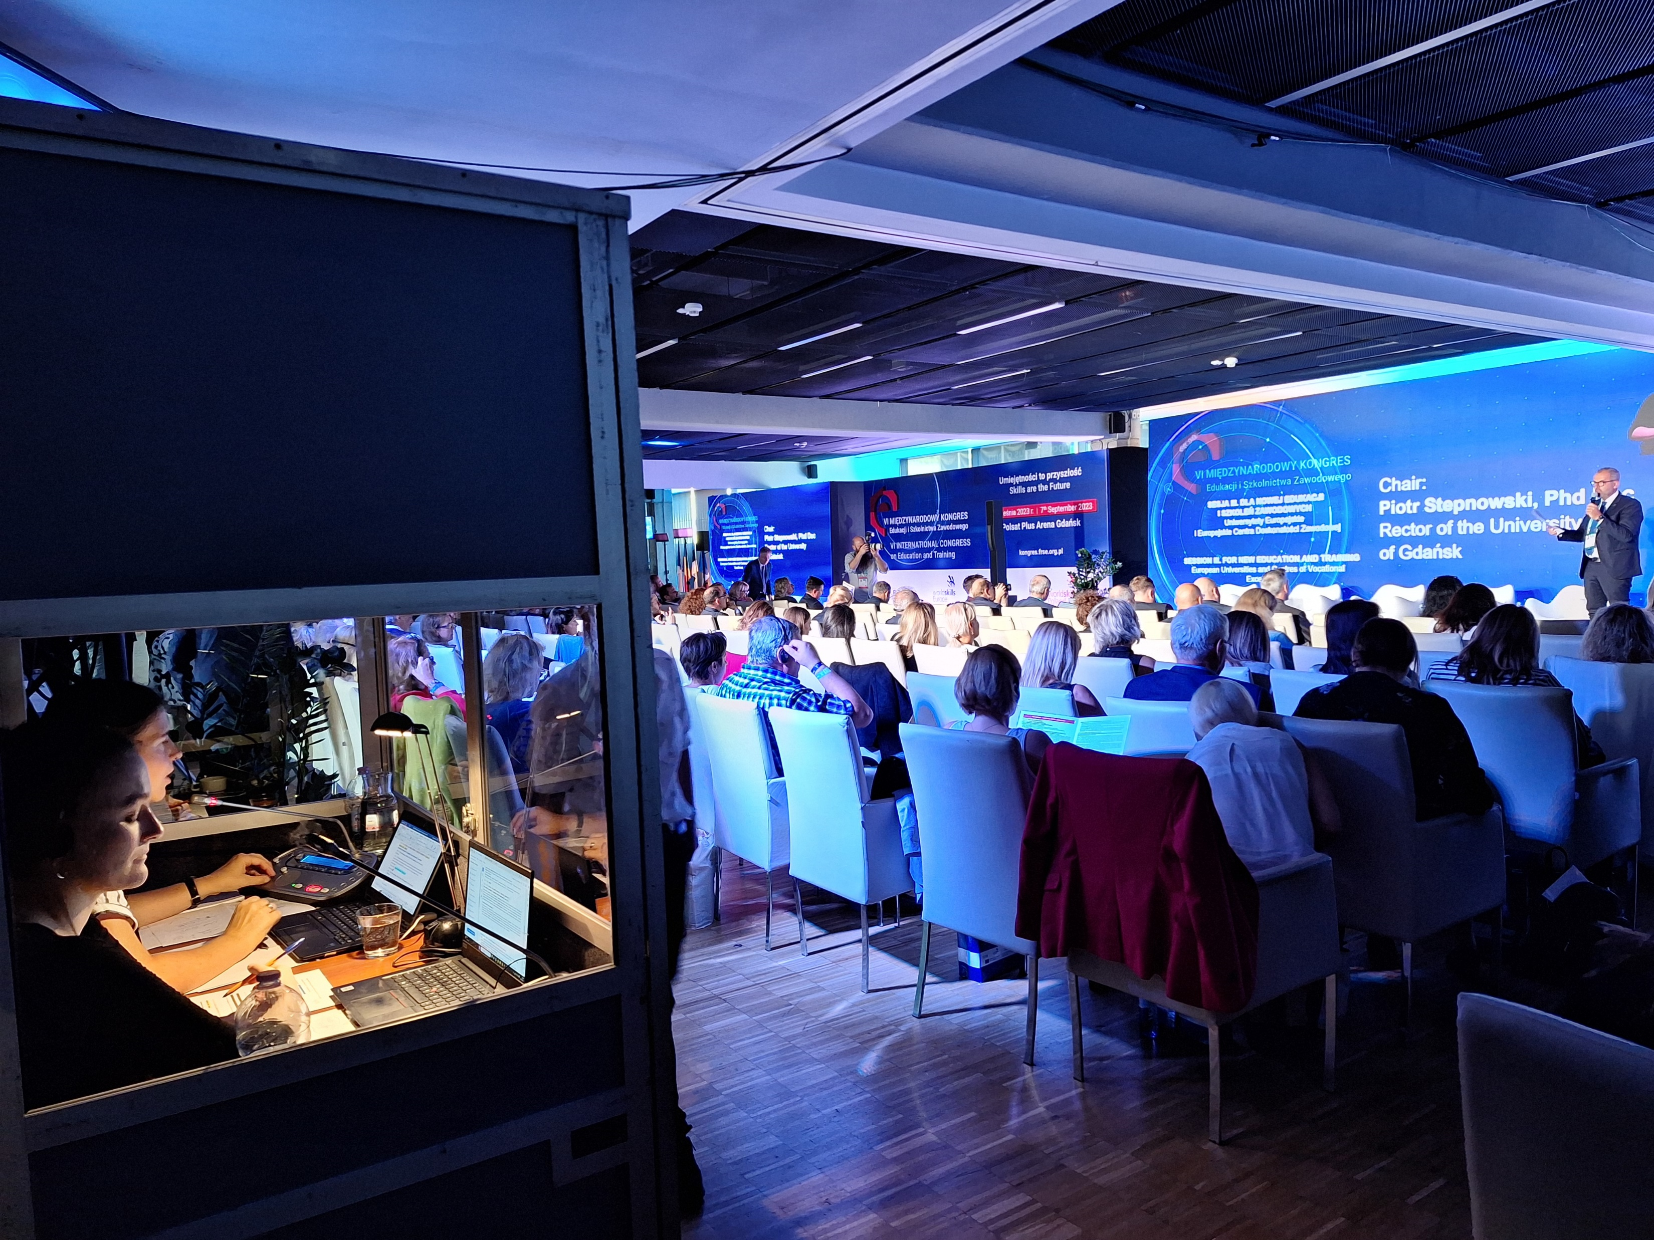

Slide 17
EuroSkills to międzynarodowe zawody umiejętności branżowych organizowane na Starym Kontynencie od 2008 r. Przyświeca im sformułowana ponad 70 lat temu idea WorldSkills: podnoszenie kompetencji zawodowych, wymiana dobrych praktyk, budowanie partnerstw edukacyjno-biznesowych oraz tworzenie pozytywnego wizerunku szkolnictwa branżowego. Zawody EuroSkills odbywające się w 2023 r. w Gdańsku to największe wydarzenie w historii edukacji branżowej w Polsce

Slide 19
Tegoroczna edycja EuroSkills była tym bardziej znacząca, że odbywała się podczas Europejskiego Roku Umiejętności 2023.
Ta inicjatywa UE, stawiająca umiejętności w samym centrum uwagi, zachęca organizacje i ludzi z całej Europy, by dzielili się spostrzeżeniami oraz prezentowali nowe sposoby doskonalenia umiejętności

Slide 21
#UnitedBySkills WE CAN CHANGE THE WORLD
EuroSkills Gdańsk 2023 to ósma edycja odbywającego się co dwa lata konkursu EuroSkills – największego w Europie wydarzenia związanego z kształceniem zawodowym i doskonaleniem umiejętności.
Odbywający się co dwa lata i organizowany przez WorldSkills Europe wraz z 32 krajami członkowskimi, EuroSkills gromadzi setki młodych profesjonalistów z krajów całej Europy, którzy rywalizują o szansę zostania najlepszym w Europie w wybranej przez siebie umiejętności.
EuroSkills Gdańsk 2023 rywalizowało 600 wykwalifikowanych młodych profesjonalistów w wieku poniżej 25 lat z 32 krajów. Wzięli udział w konkursach i pokazach w 43 różnych umiejętnościach i zawodach.

Slide 22
Zawodnicy EuroSkills reprezentują swoich rówieśników z kraju i są wybierani do rywalizacji w EuroSkills po wzięciu udziału w krajowych konkursach organizowanych w krajach członkowskich WorldSkills Europe. Podczas EuroSkills, zawodnicy musieli wykazać się umiejętnościami technicznymi zarówno indywidualnie jak i zbiorowo, aby wykonać konkretne zadania w swojej konkurencji.
Zawodnicy EuroSkills mieli za zadanie wykonać projekt testowy lub serię projektów w ściśle określonych ramach czasowych w ciągu trzech dni. Projekty wymagały złożonej wiedzy technicznej i umiejętności, których młodzi ludzie uczą się i opanowują w trakcie studiów i szkoleń w miejscu pracy.

Slide 23
Główne dziedziny na Euroskills 2023
Technologia wytwarzania i inżynieria
Technologia budowlana
Technologia informacyjna i komunikacyjna
Sztuka i moda
Usługi społeczne
Transport i logistyka
Konkurencja pokazowa

Slide 24
EuroSkills Gdańsk 2023 zgromadził również liderów z branży, edukacji i rządu, aby dzielić się najlepszymi praktykami i poznawać globalne trendy i kwestie związane z kształceniem i szkoleniem zawodowym, zapotrzebowaniem na umiejętności,
umiejętnościami przyszłości, a także doskonałością i rozwojem umiejętności.

Slide 25
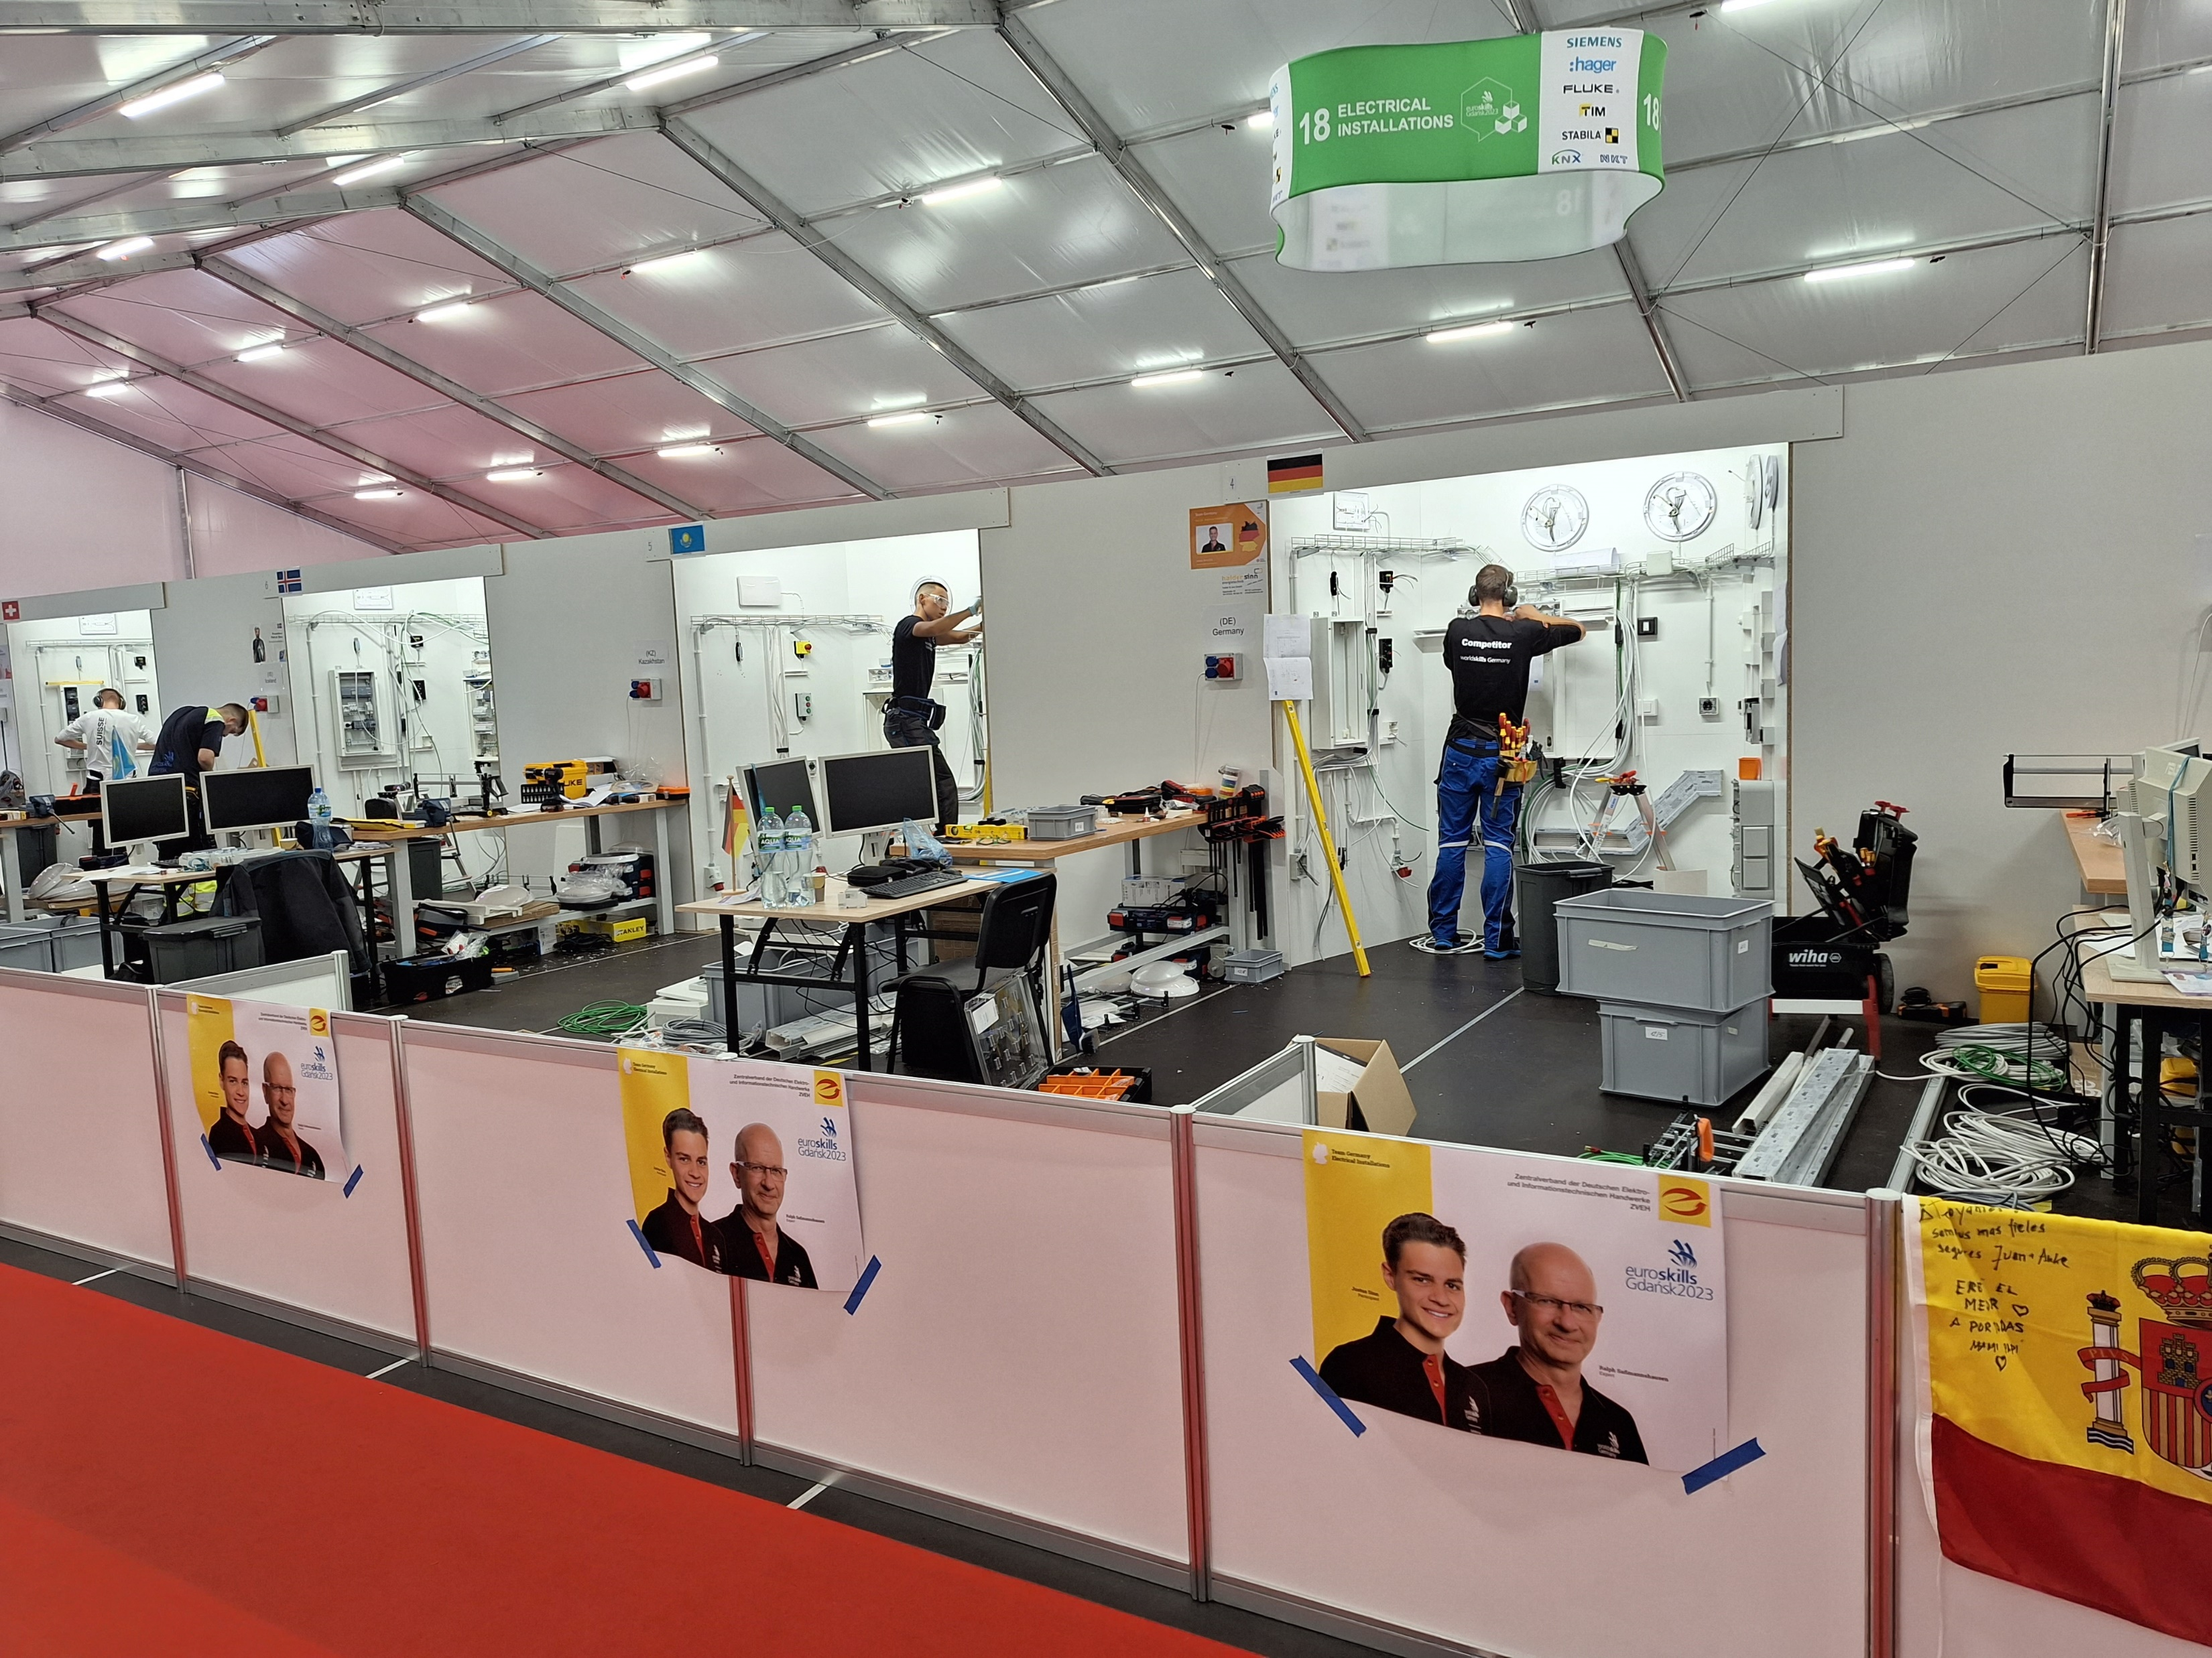

Slide 26
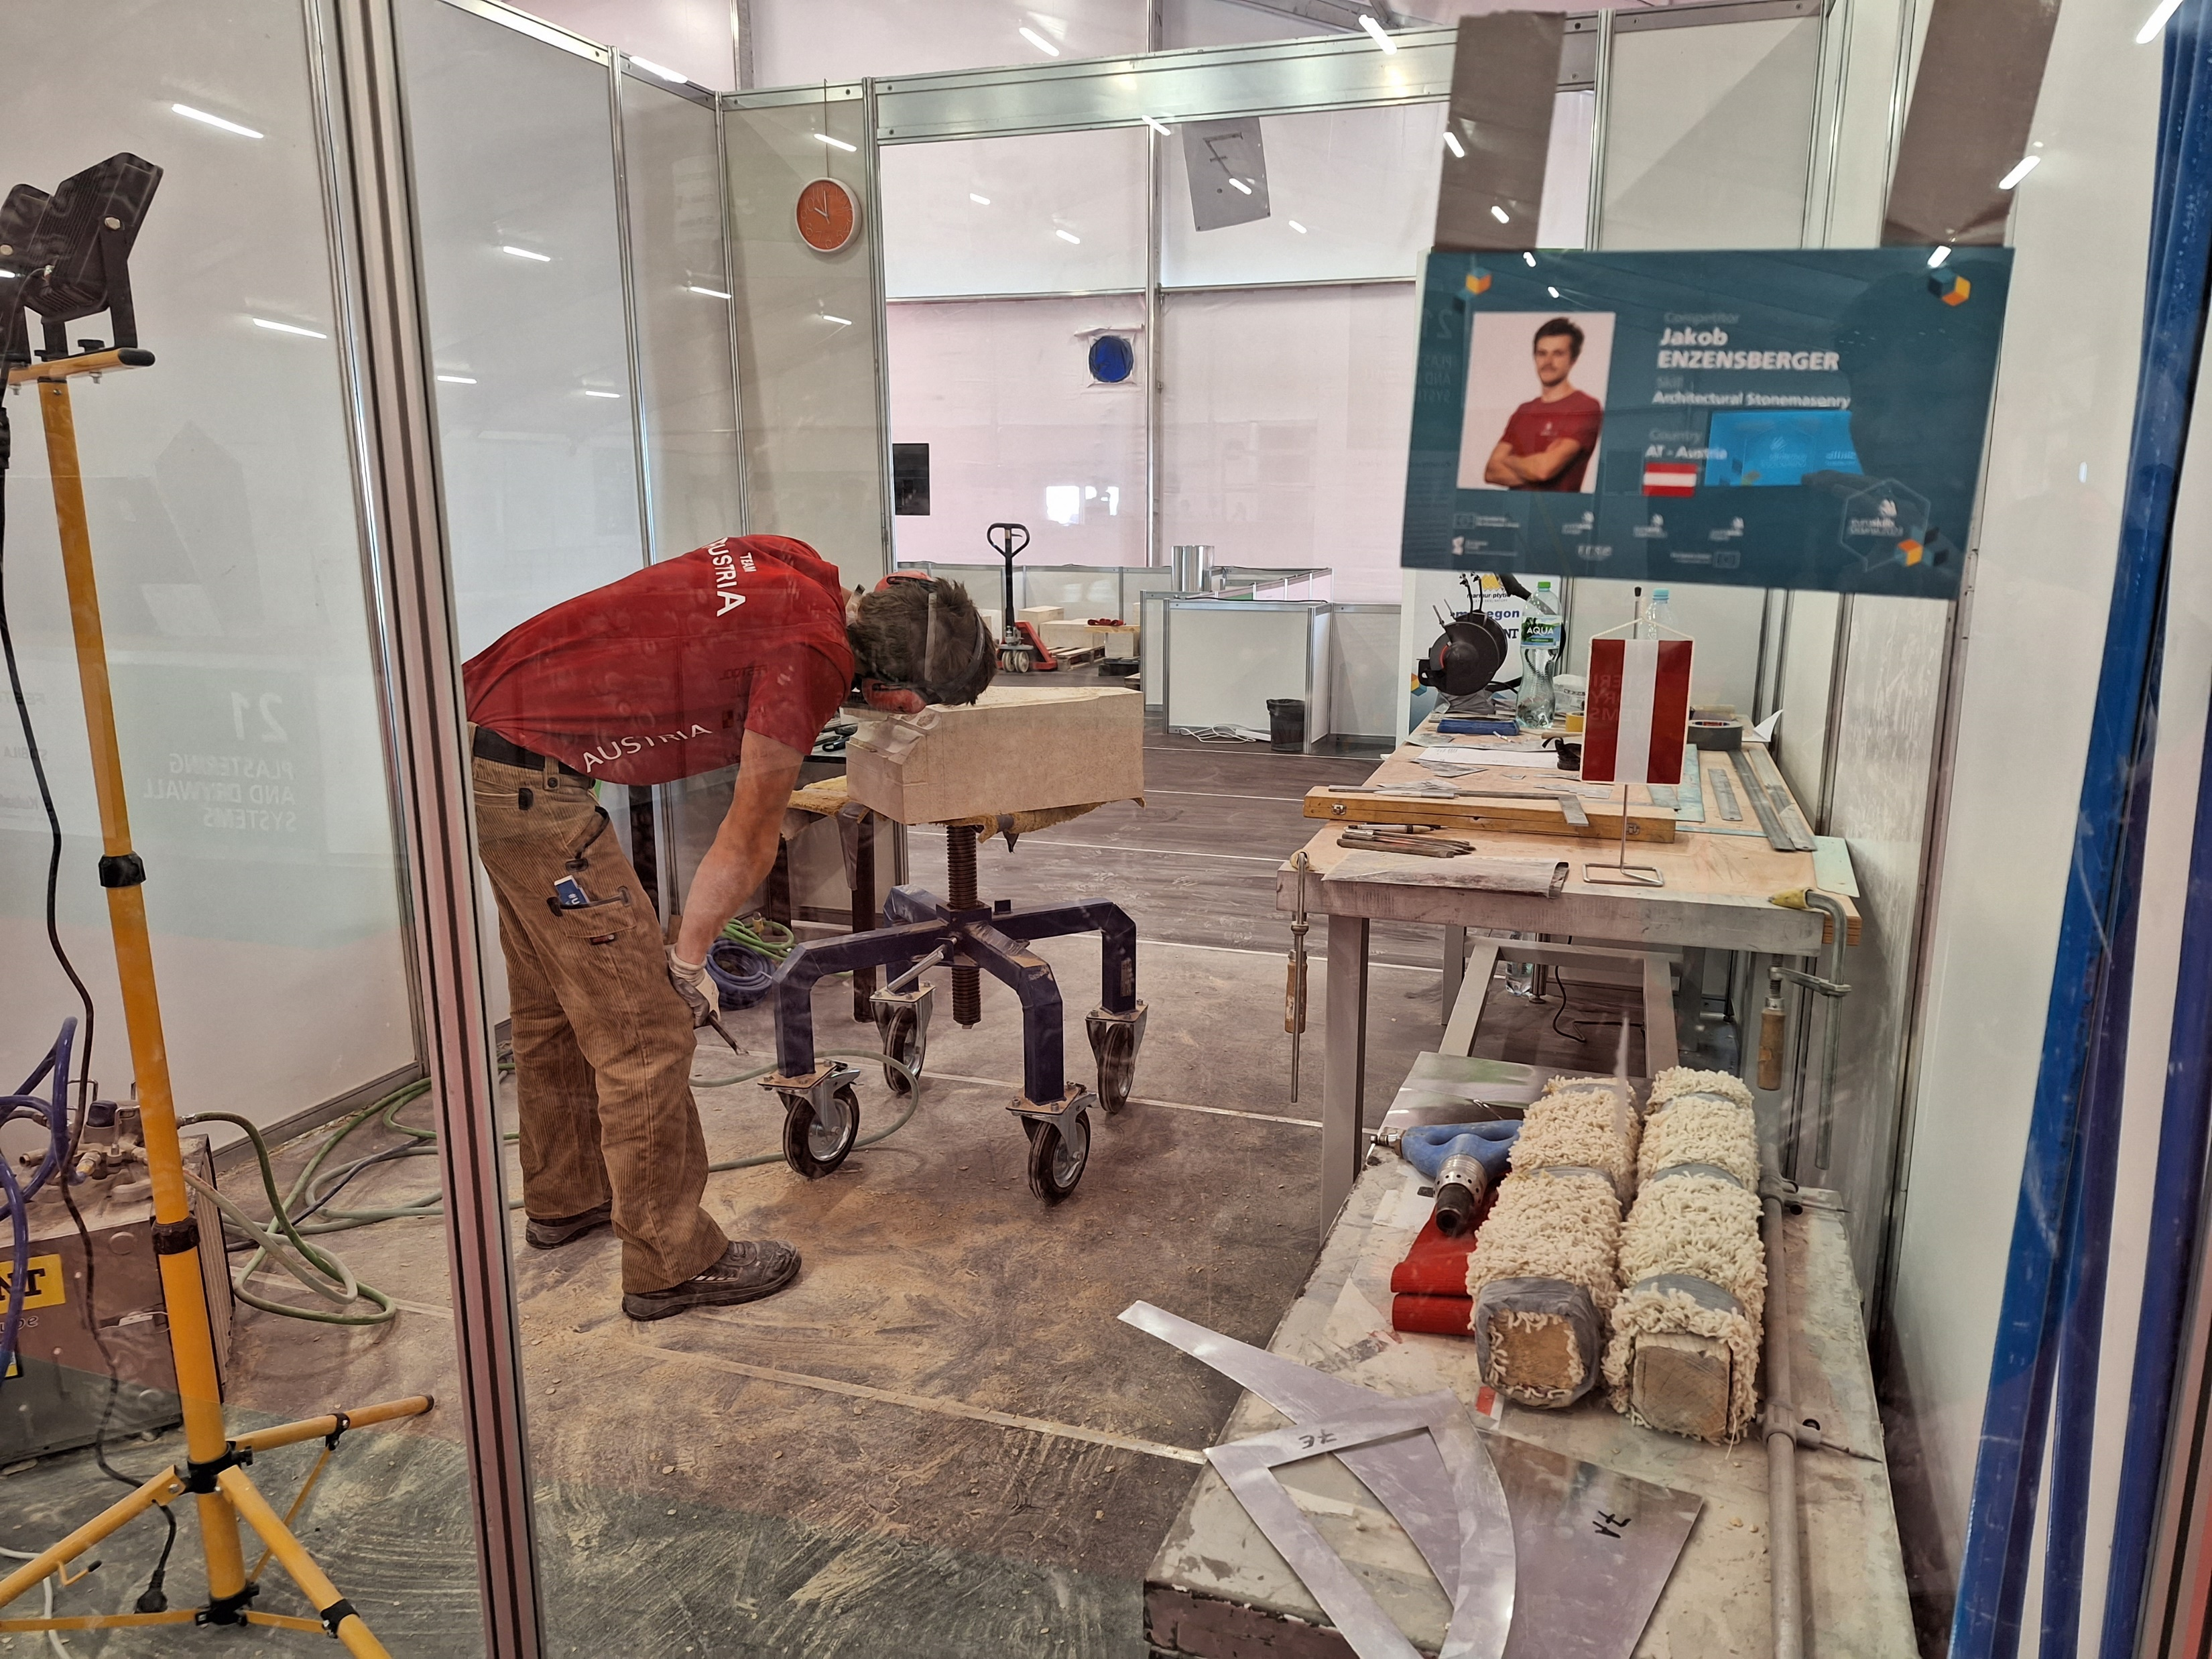

Slide 27
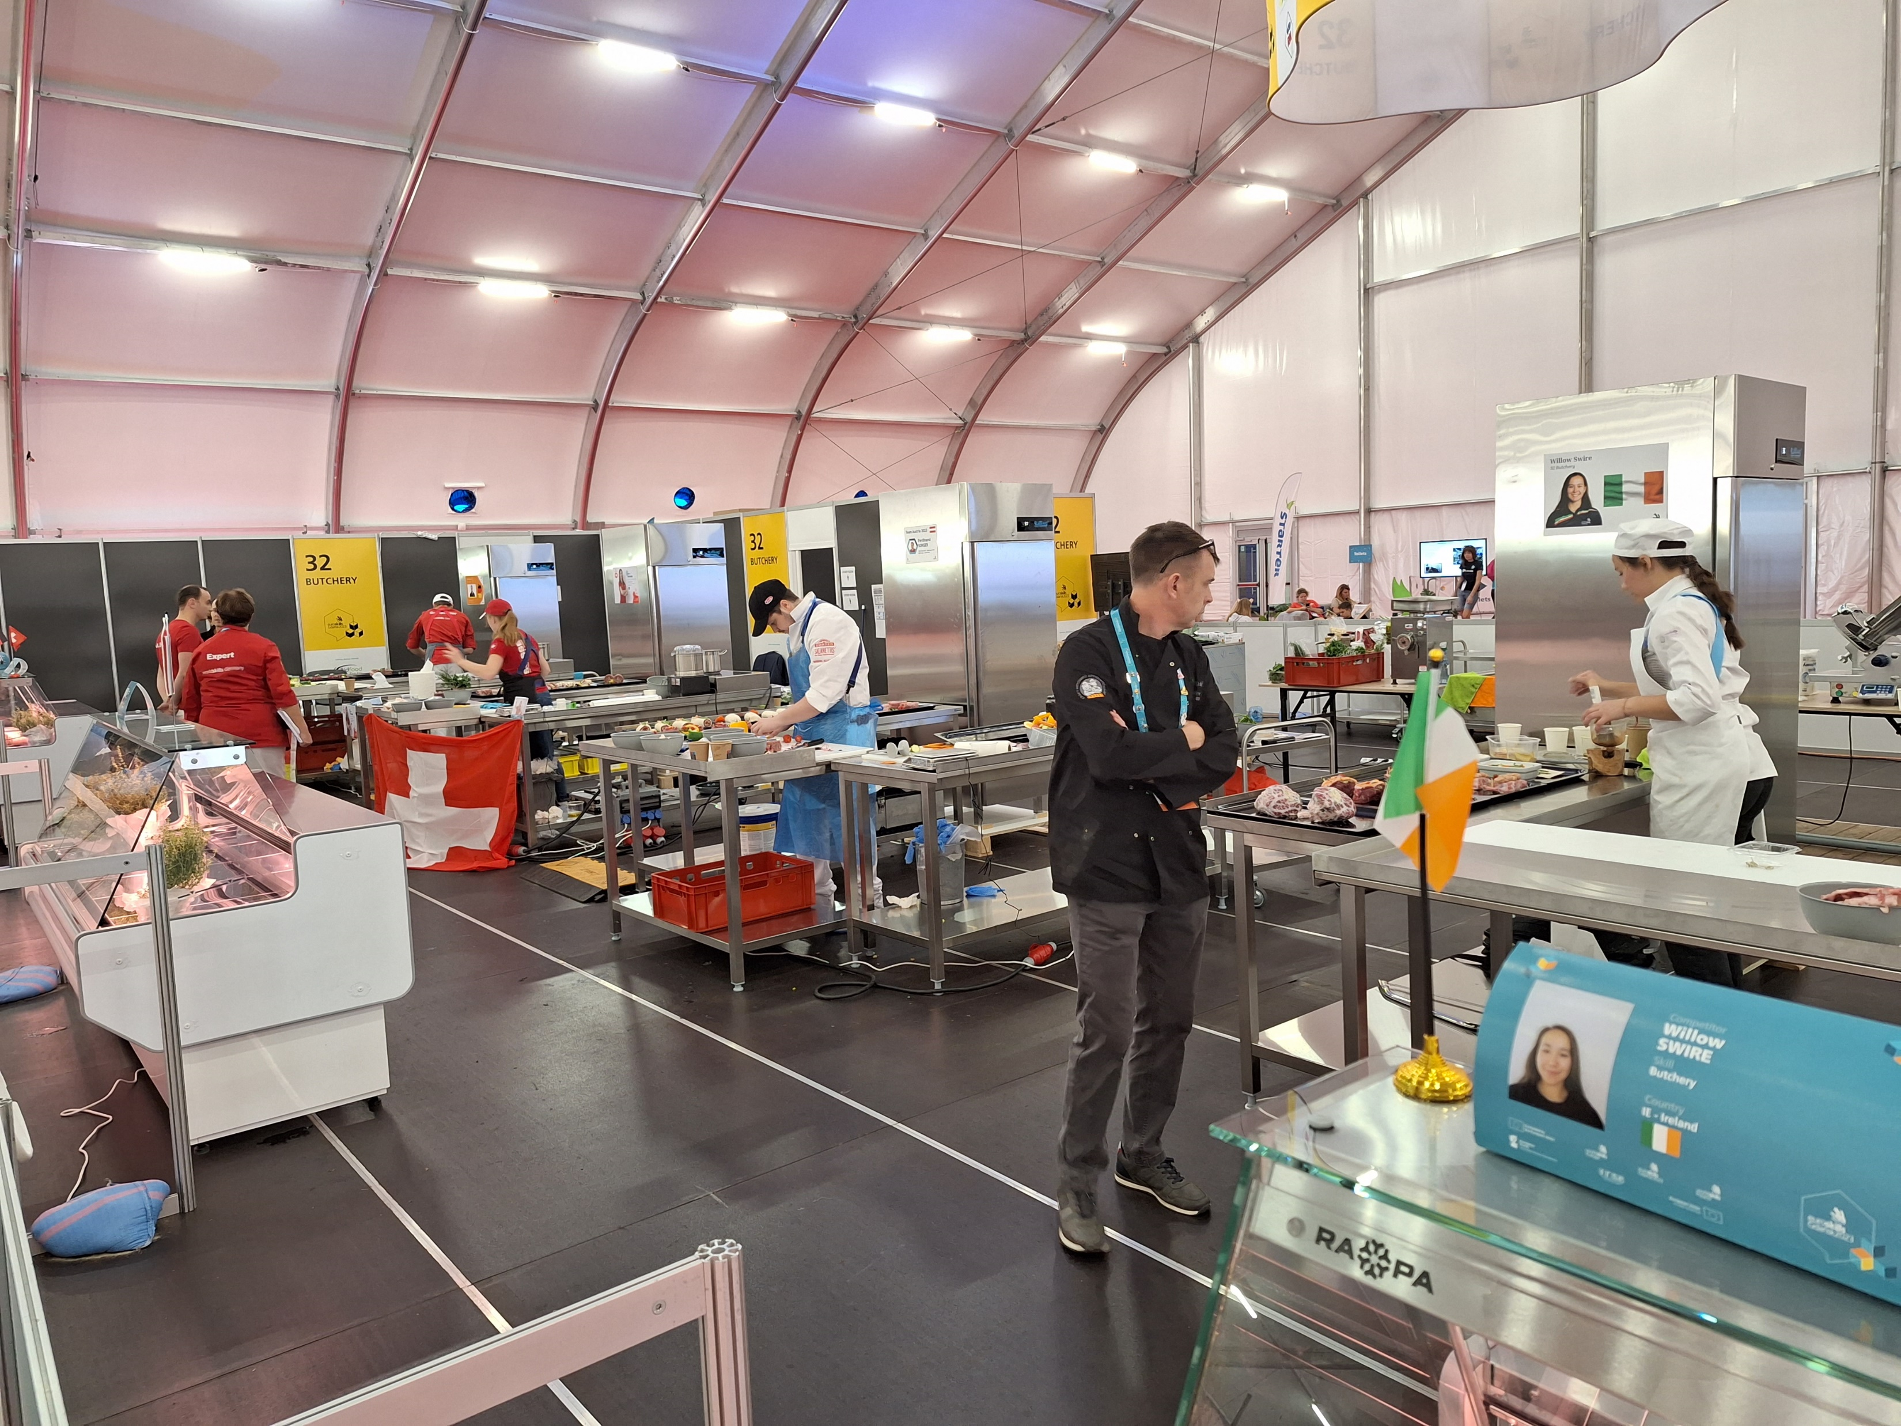

Slide 28
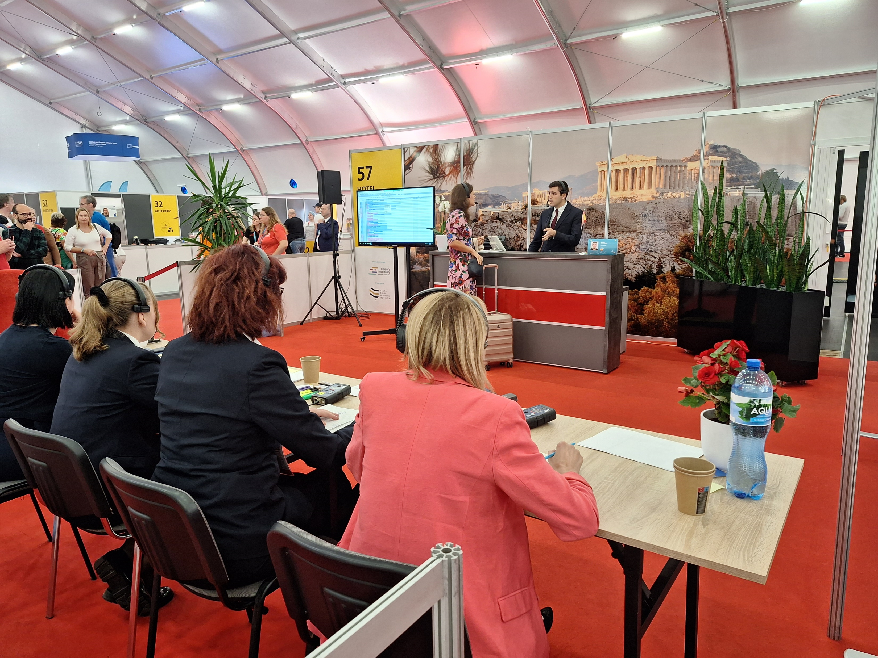

Slide 29
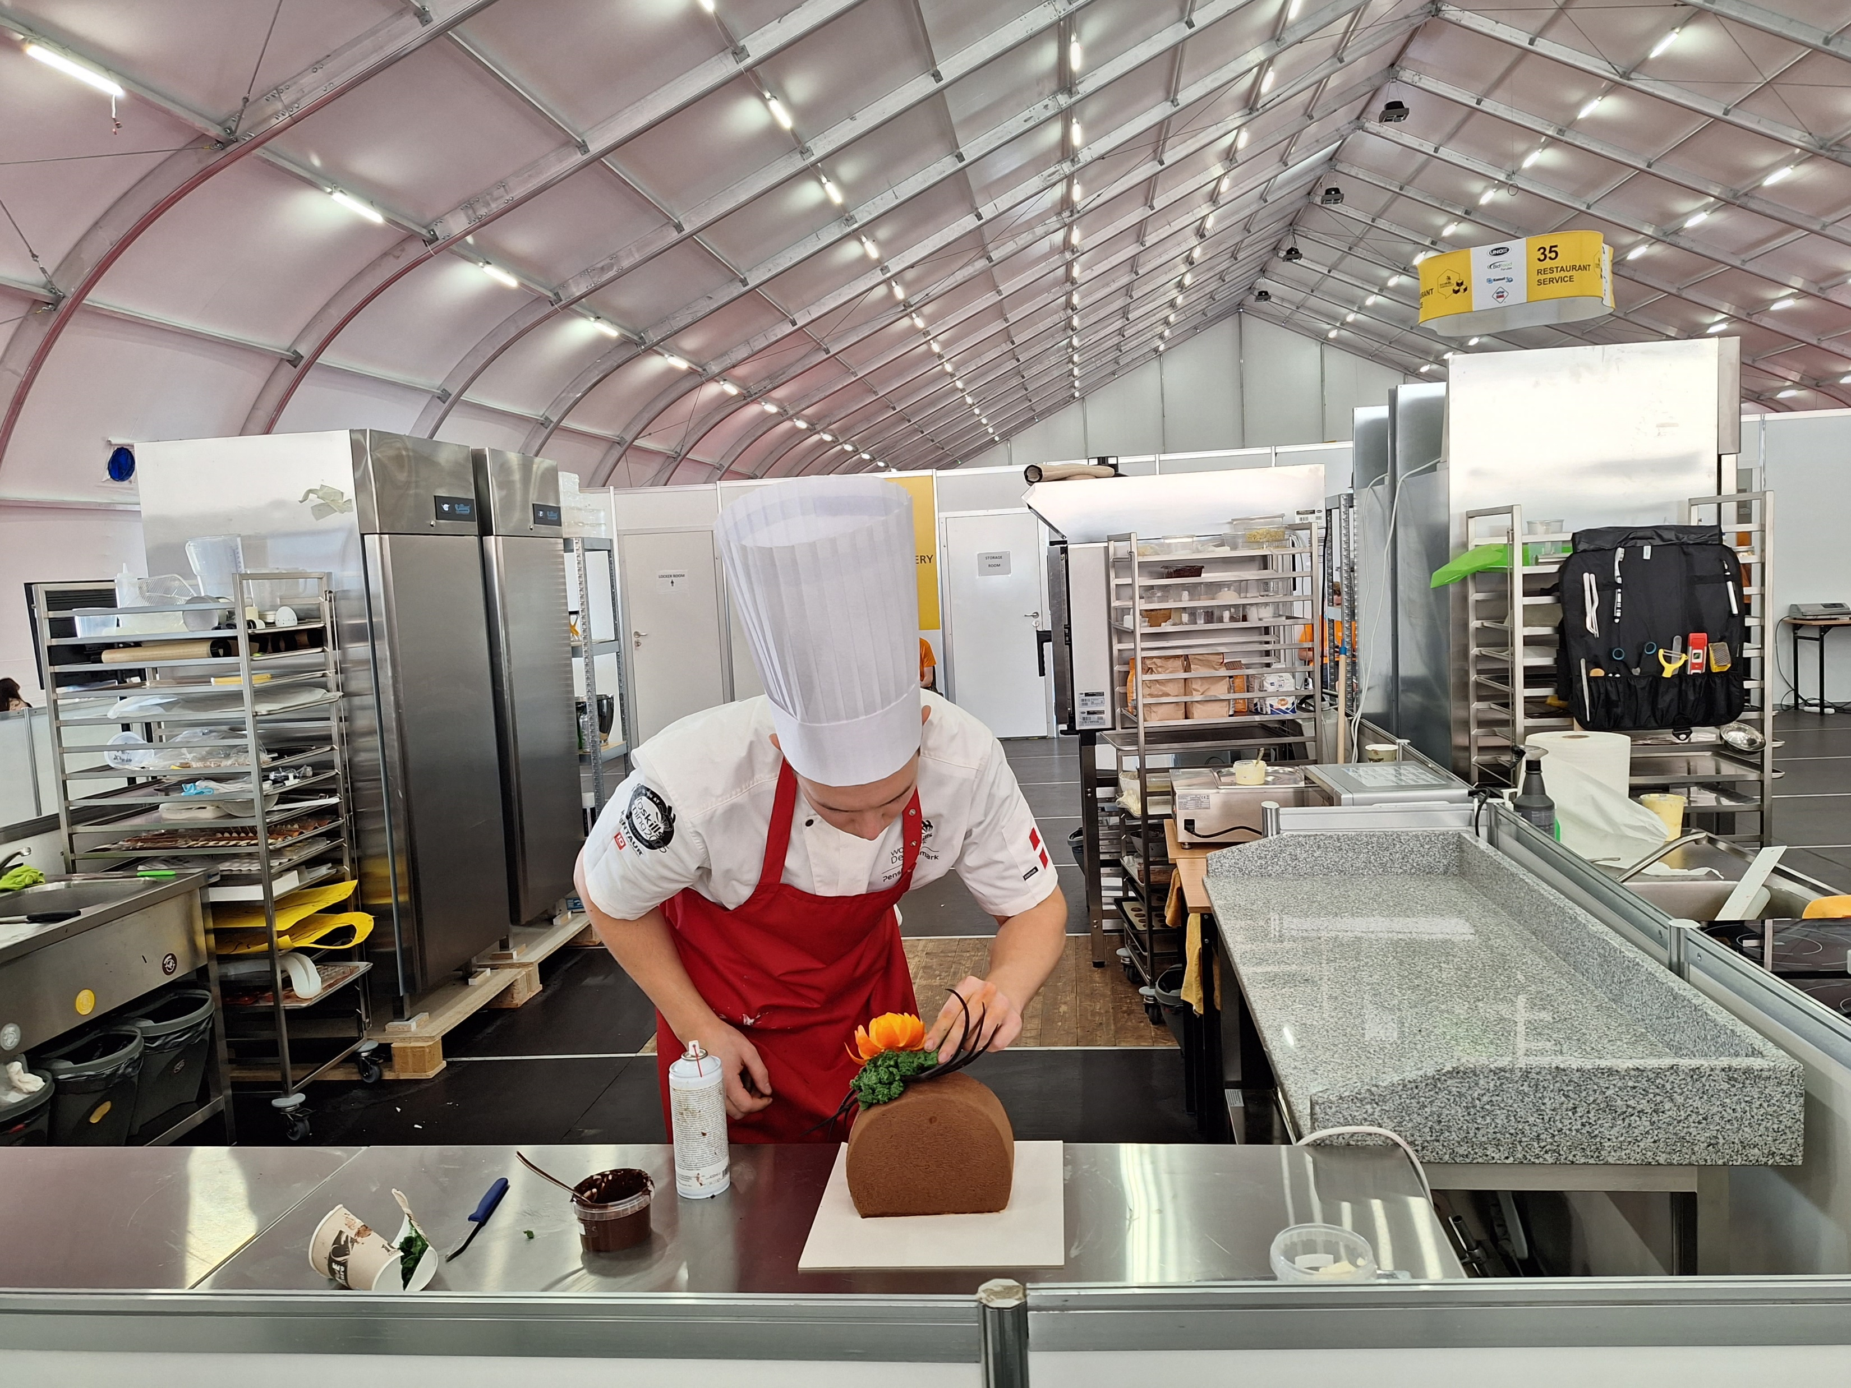

Slide 30
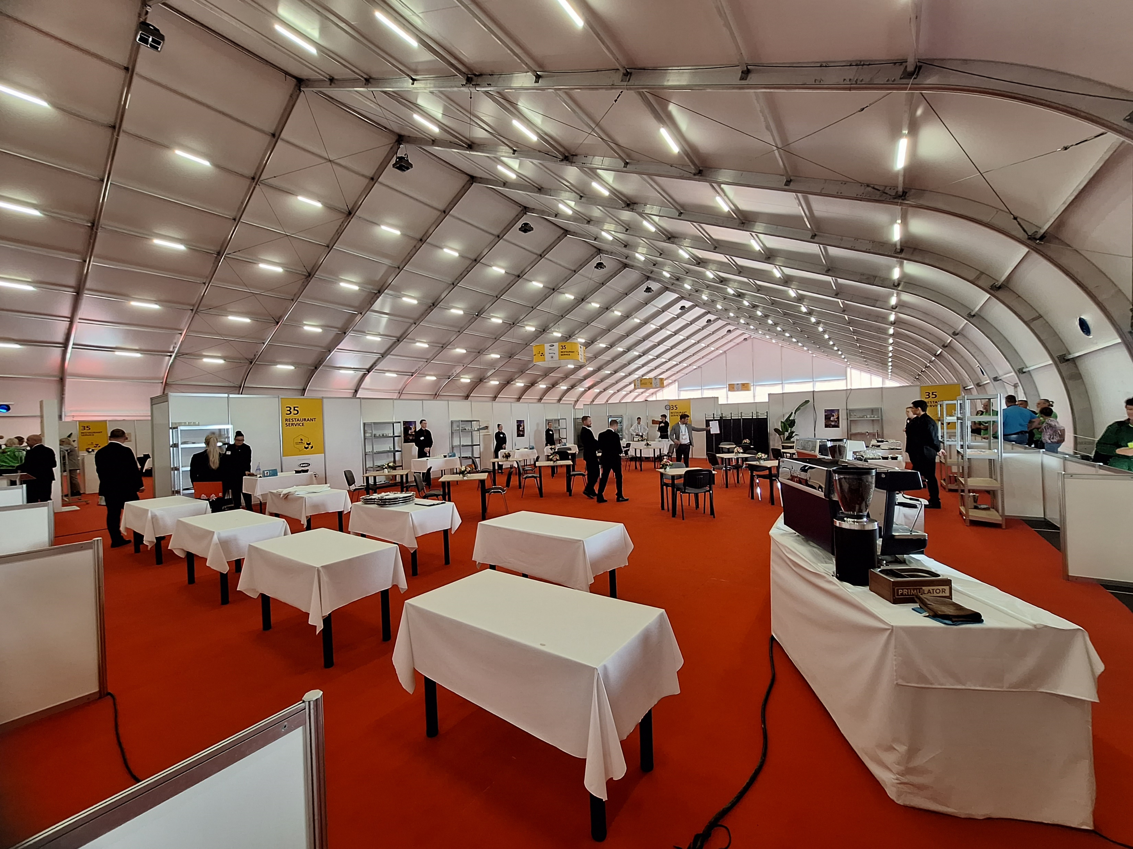

Slide 31
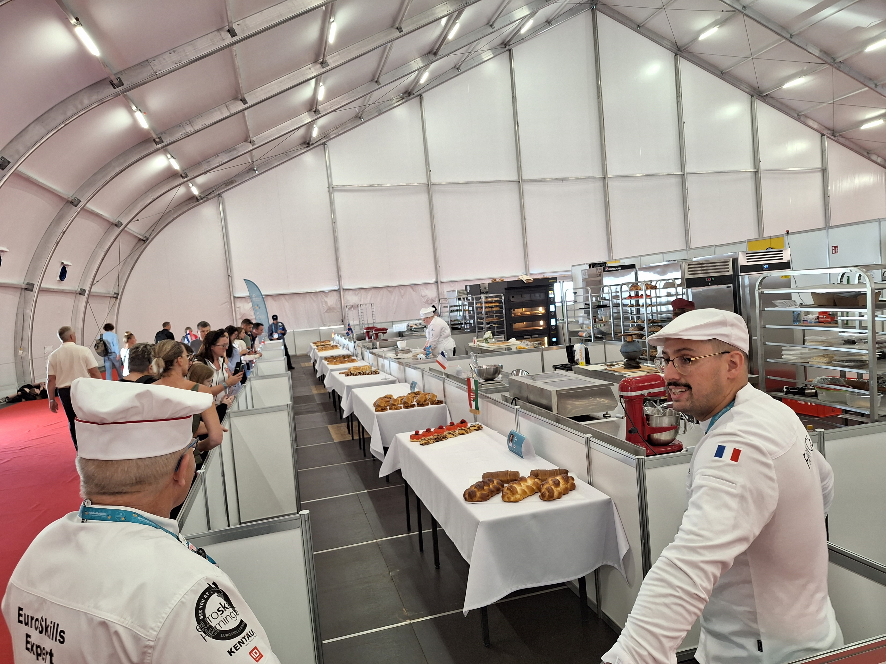

Slide 32
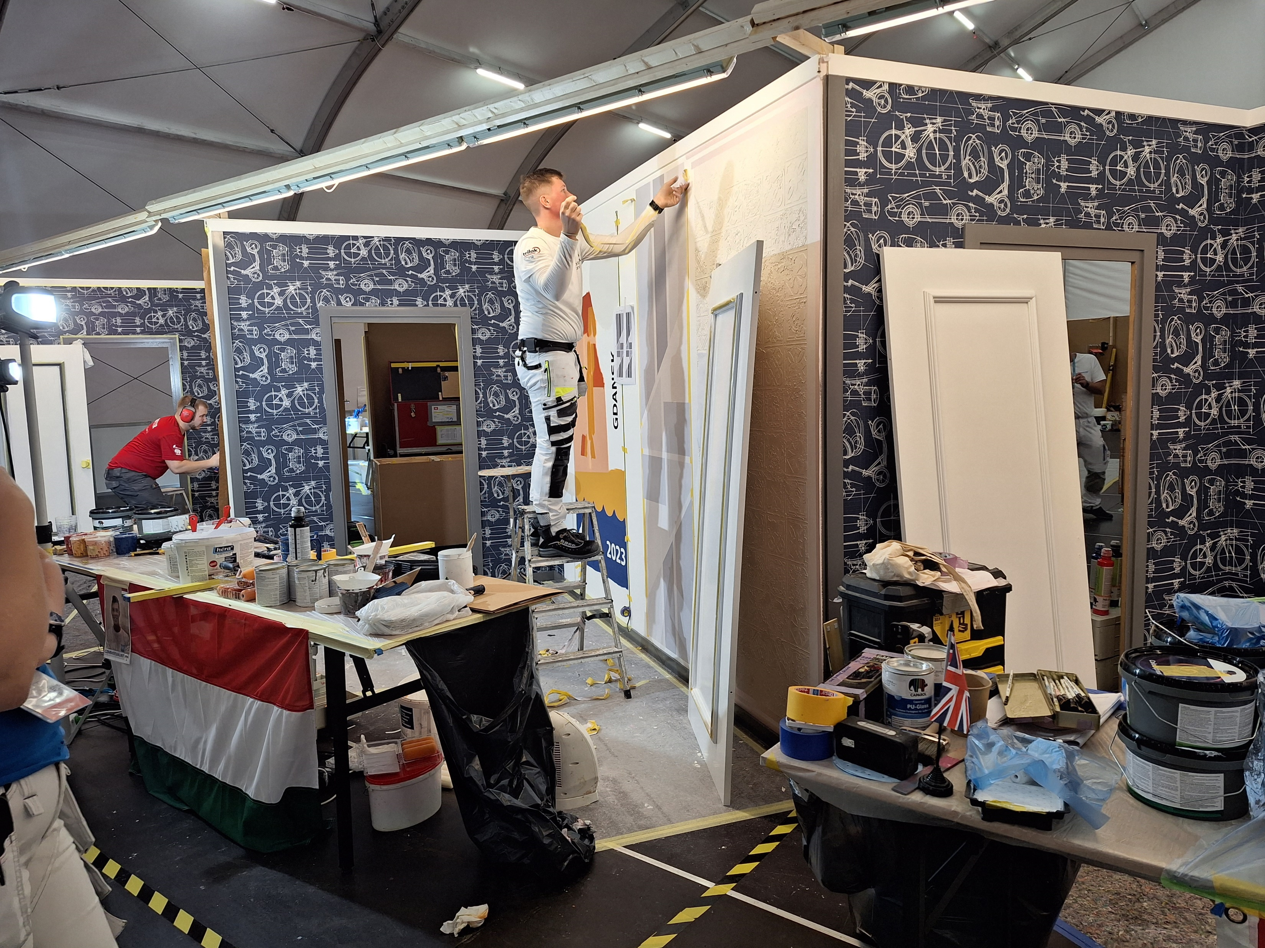

Slide 33
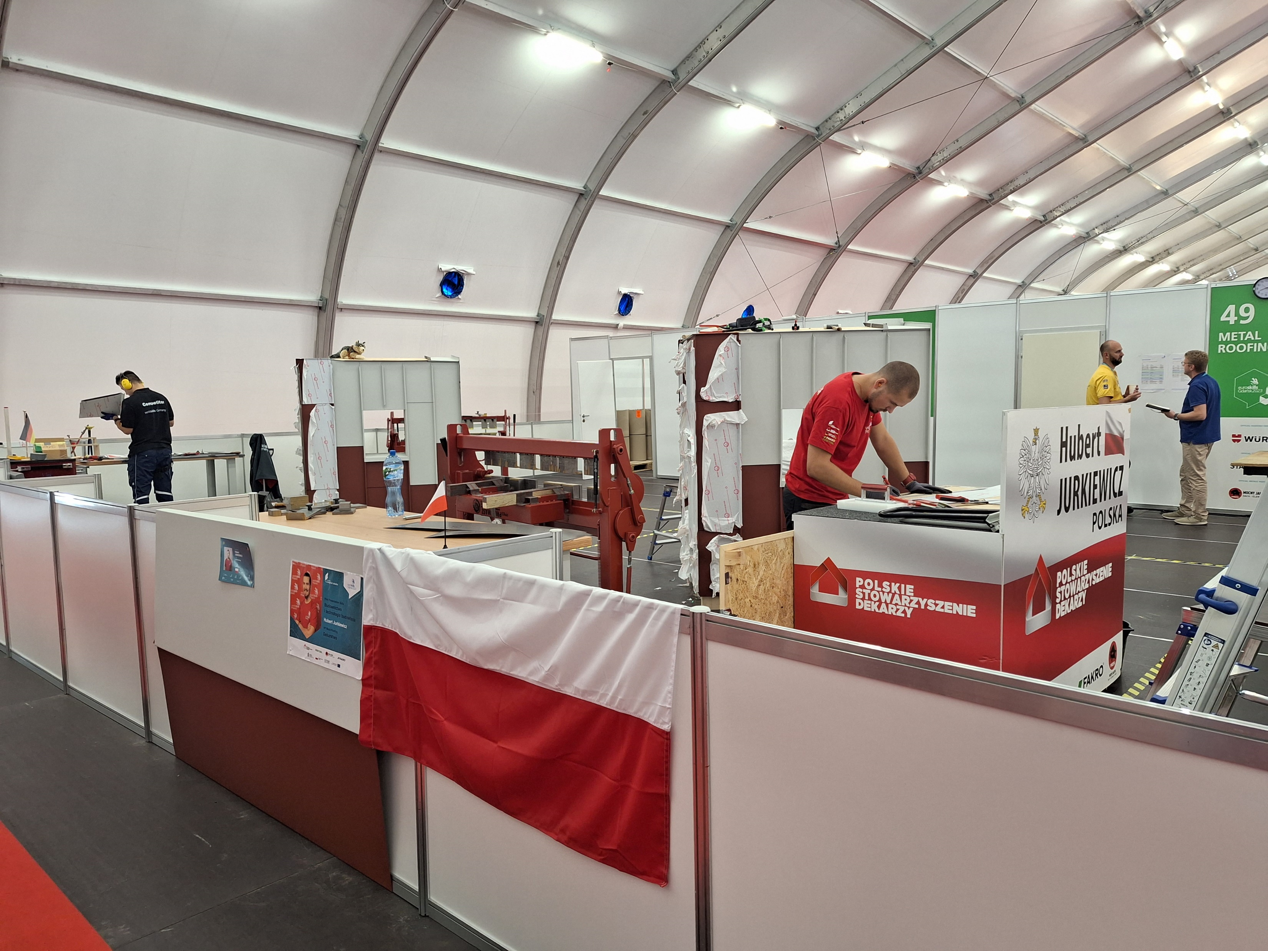

Slide 34
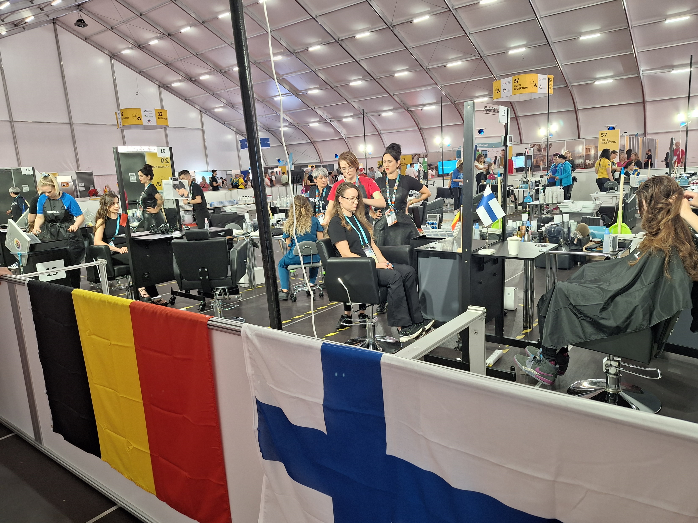

Slide 35
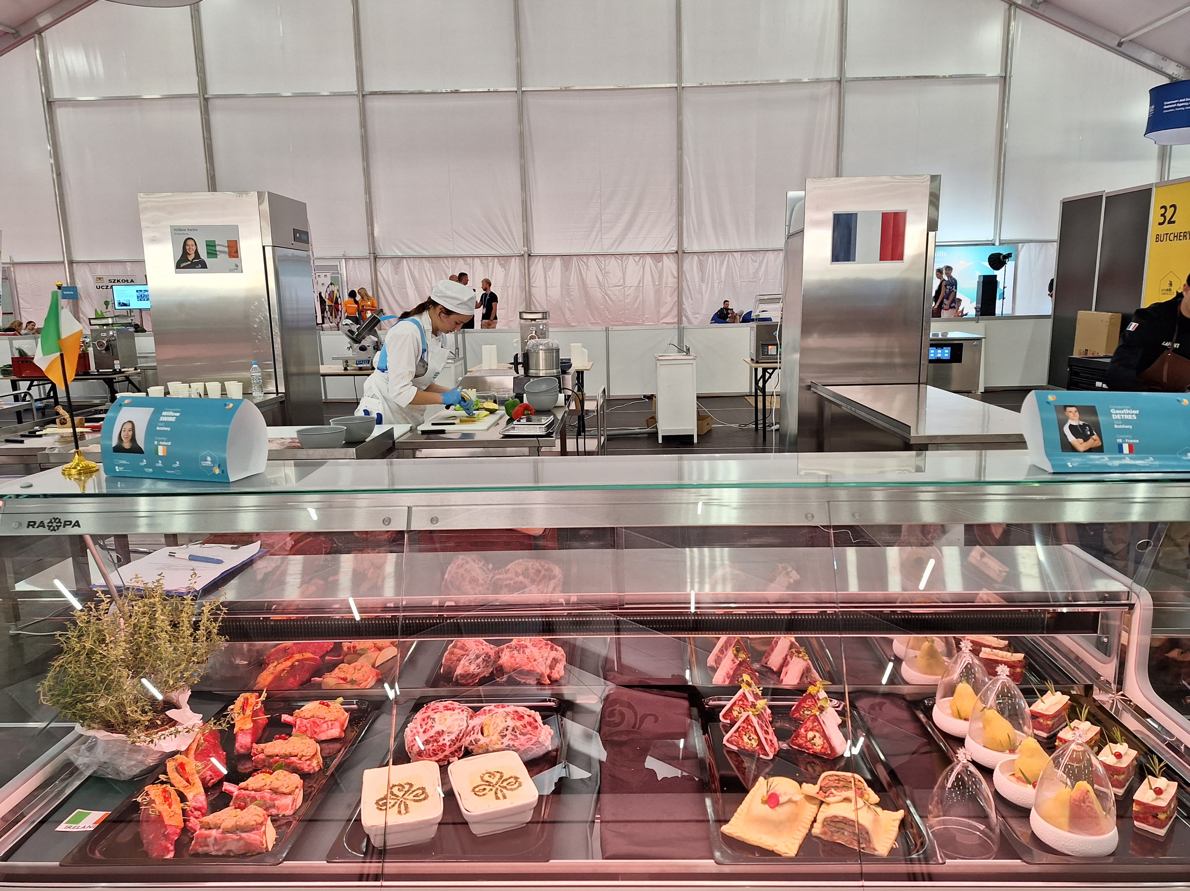

Slide 36
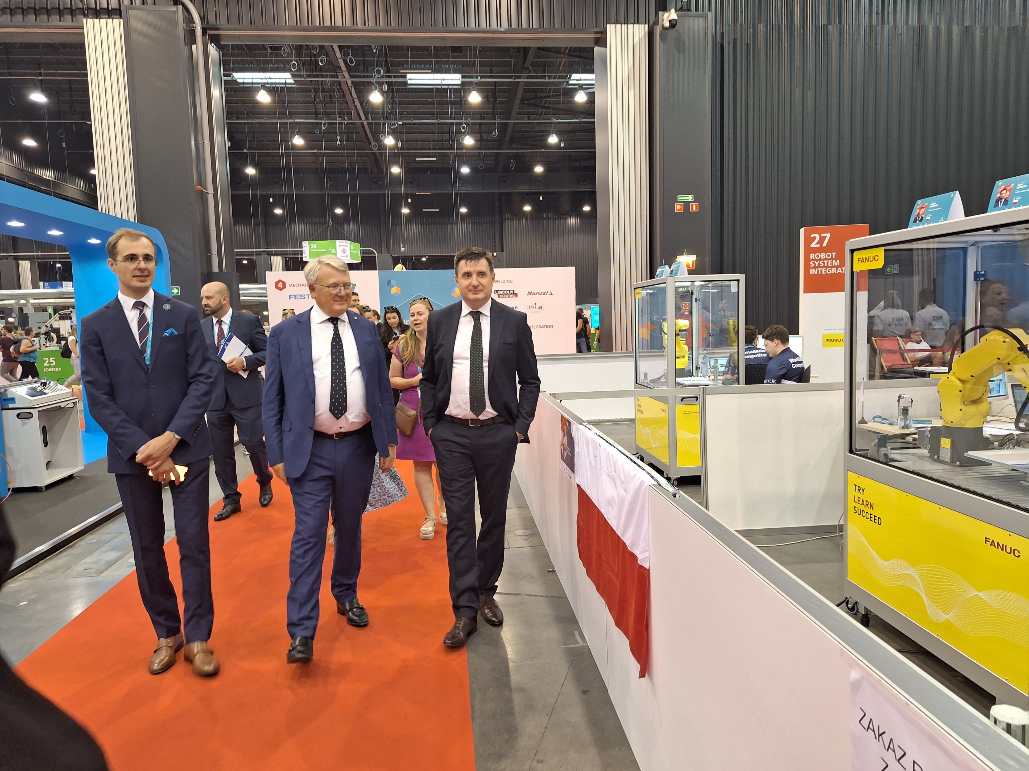

Slide 37
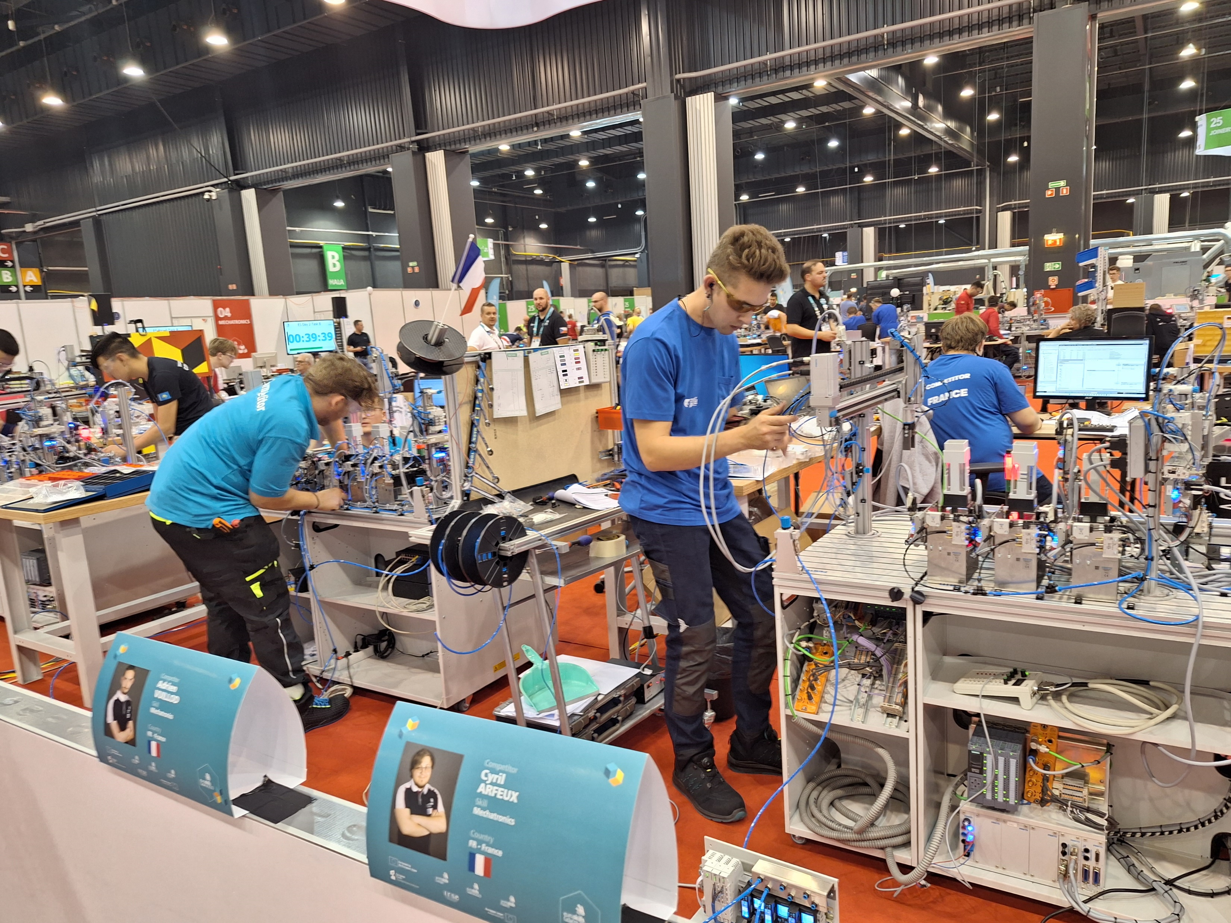

Slide 38
Młodzi ludzie sprawdzali swoje kompetencje w 42 konkurencjach pogrupowanych w 6 kategorii branżowych. Uczestnicy to najlepsi z najlepszych – zwycięzcy krajowych eliminacji. Wśród nich byli polscy zawodnicy, którzy rywalizowali z sukcesem 40 różnych kategoriach. Za nimi wiele miesięcy ciężkiej pracy i intensywnych przygotowań zwieńczonych sukcesem.

Slide 39
Nasi uczniowie (Polacy) zdobyli 7 medali w następujących dziedzinach:
Technologia budowalna
budownictwo cyfrowe – Dorota Cieślicka, medal brązowy,
chłodnictwo i klimatyzacja – Krzysztof Żurek, medal brązowy;
Technologia wytwarzania i inżynieria
frezowanie CNC – Rafał Rygalik, medal złoty,
integracja robotów przemysłowych – Piotr Wyrzyk, Hubert Krasuski, medal złoty,
elektronika – Jan Firlej, medal złoty;
Usługi społeczne
obsługa gości hotelowych – Dawid Miotk, medal srebrny;
Transport i logistyka
mechanika pojazdów ciężarowych – Rafał Piechaczek, medal brązowy.

Slide 40
Polscy uczniowie zostali nagrodzeni także medalami doskonałości. Wyróżnienie jest przyznawane zawodnikom, którzy uzyskali ponad 700 punktów. Medale doskonałości zdobyli:
Alan Kaczkowski – spawalnictwo, Janusz Perucki – gotowanie, Emilia Wilde – fryzjerstwo, Łukasz Kobyłecki – serwis restauracyjny, Mateusz Wyskok – instalacje sanitarne i grzewcze, Weronika Kwiatek-Binda – florystyka.

Slide 41
Dziękuję za uwagę

